Slide 1


ỦY BAN NHÂN DÂN QUẬN LONG BIÊN
TRƯỜNG TIỂU HỌC ĐÔ THỊ VIỆT HƯNG
BÀI GIẢNG ĐIỆN TỬ
KHỐI 3
MÔN: TOÁN

Slide 2



(Tiết 2)

Slide 3

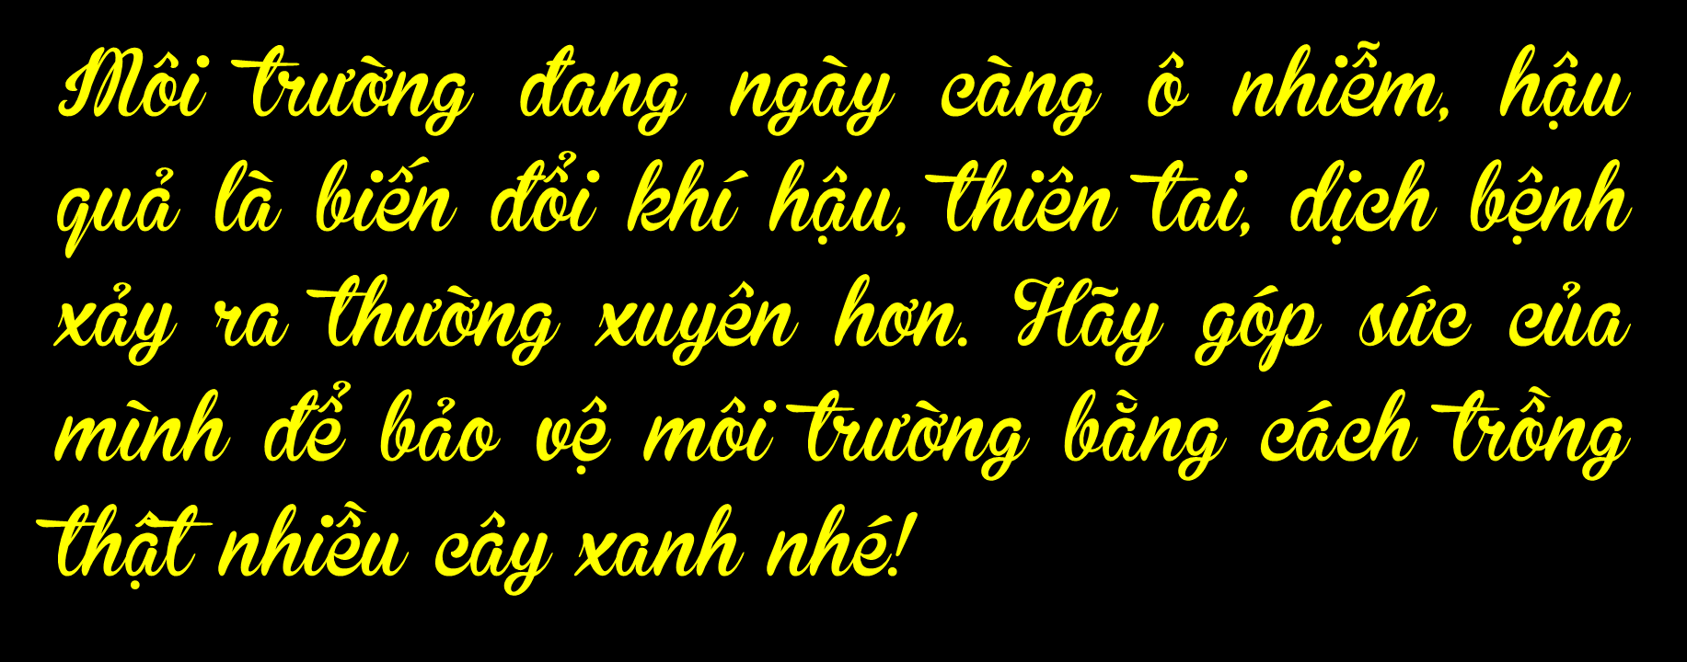


Với mỗi nhiệm vụ, khi hoàn thành bạn sẽ nhận được các vật dụng để trồng cây xanh đấy!

Slide 4







Slide 5




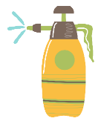



Slide 6

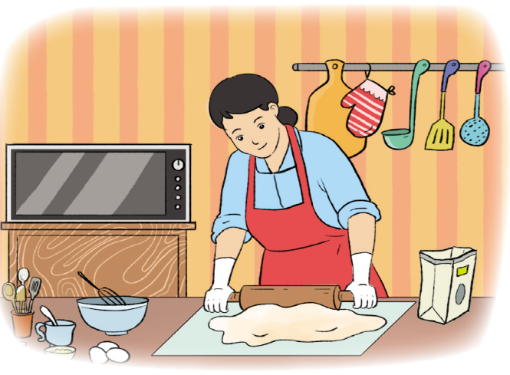
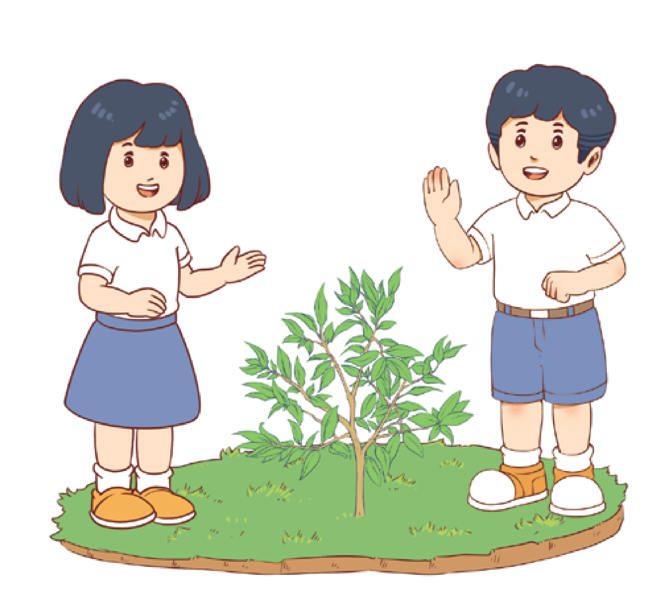
3. Buổi sáng mẹ làm 21 chiếc bánh. Buổi chiều mẹ làm 7 chiếc bánh. Hỏi số bánh mẹ làm buổi sáng gấp mấy lần số bánh làm buổi chiều?
Bài giải:
Số bánh mẹ làm được buổi sáng gấp số bánh làm được buổi chiều số lần là:
21 : 7 = 3 (lần)
Đáp số: 3 lần.

Slide 7



Slide 8

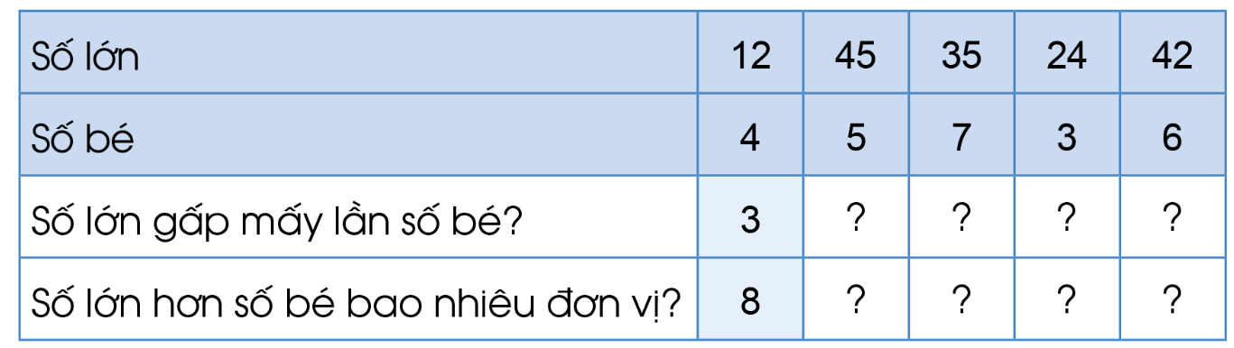
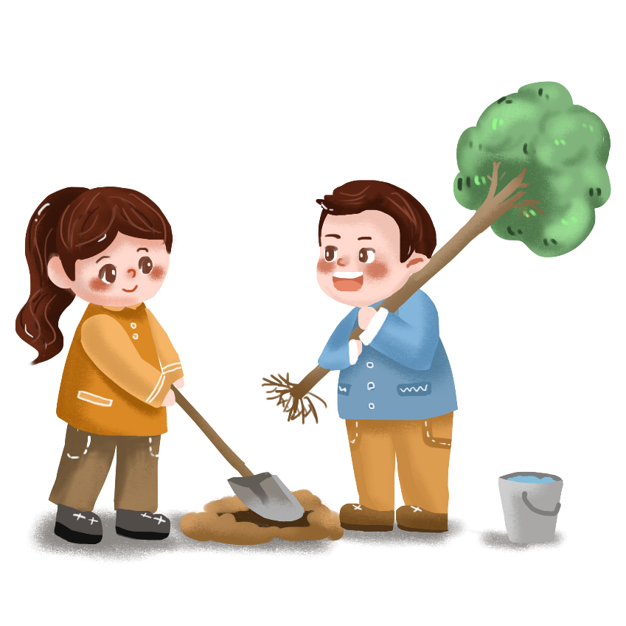
9
5
8
7
40
28
21
36

Slide 9


Slide 10

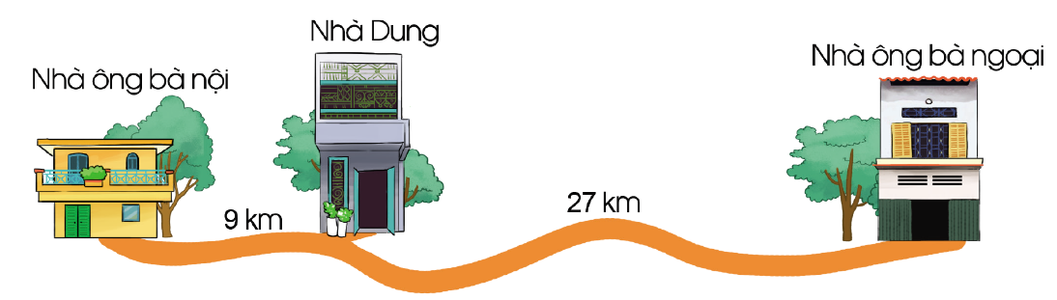
a) Quãng đường từ nhà Dung đến nhà ông bà ngoại dài gấp mấy lần quãng đường từ nhà Dung đến nhà ông bà nội?
b) Quãng đường từ nhà ông bà ngoại đến nhà ông bà nội dài bao nhiêu ki-lô-mét?

Slide 11

a) Quãng đường từ nhà Dung đến nhà ông bà ngoại dài gấp quãng đường từ nhà Dung đến nhà ông bà nội số lần là:
27 : 9 = 3 (lần)
b) Quãng đường từ nhà ông bà ngoại đến nhà ông bà nội dài số ki-lô-mét là:
27 + 9 = 36 (km)
Đáp số: a) 3 lần
b) 36 km

Slide 12



